Slide 1
TRƯỜNG: THPT PHÚ MỸ
GV: TRẦN THỊ THU PHƯƠNG
SINH HỌC 10

Slide 2
TRƯỜNG: THPT PHÚ MỸ
GV: TRẦN THỊ THU PHƯƠNG
Sinh học 10. Chủ đề 10: VIRUS

Slide 3
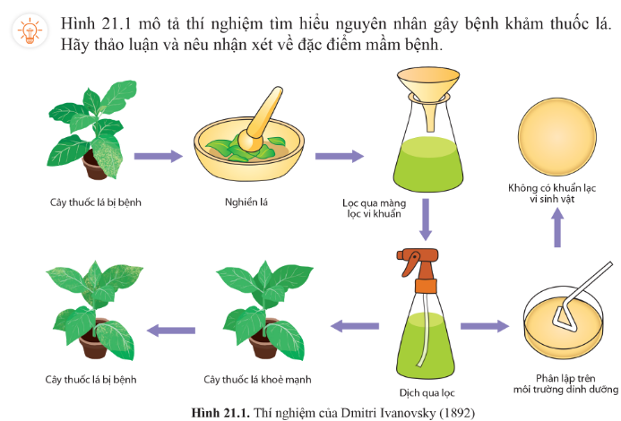
Quan sát hình hoạt động cặp đôi và trả lời câu hỏi: Nêu nhận xét về đặc điểm của mầm bệnh?

Slide 4
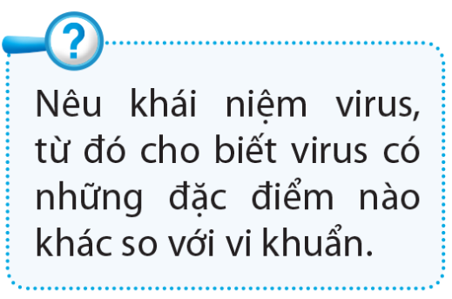
I. Khái niệm virus
- Virut là thực thể chưa có cấu tạo tế bào, có kích thước siêu nhỏ (đo bằng nanomet), cấu tạo rất đơn giản, hệ gen chỉ chứa một loại axit nucleic ( AND hoặc ARN) được bao bọc bởi phân tử protêin.

Slide 5
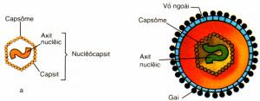
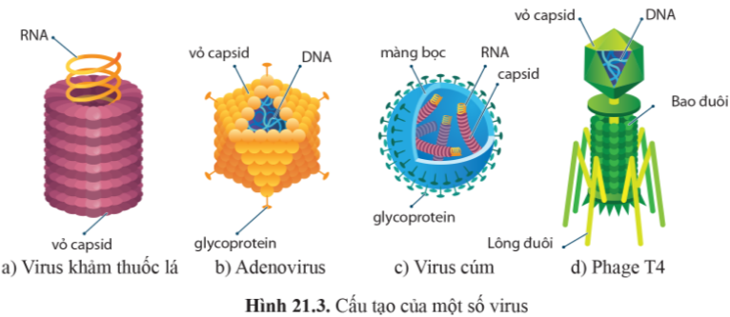
Hình 21. 2 Các thành phần cấu tạo của virus

Slide 6
Quan sát hình cấu tạo của virut và hoạt động nhóm hoàn thành phiếu học tập số 1
I. PHIẾU HỌC TẬP SỐ 1
Thành phần cấu tạo virus | Chức năng

Slide 7
Các thành phần cấu tạo virut | Chức năng
1. Hệ gen: (axit nucleic): 1 ADN hoặc 1 ARN chuỗi đơn hoặc chuỗi kép. | Quyết định mọi đặc điểm của virut
2.Vỏ bọc prôtêin (capsit): Cấu tạo từ các đơn vị prôtein gọi là capsôme. | Bảo vệ hệ gen virut
Một số virut có thêm vỏ ngoài. + Cấu tạo vỏ ngoài là lớp kép lipit và prôtêin. + Mặt vỏ ngoài có các gai glicôprôtein | Làm nhiệm vụ kháng nguyên và giúp virut bám lên bề mặt tế bào chủ.

Slide 8
III. Chu trình nhân lên của virus
Xem clip và hoạt động nhóm hoàn thành phiếu học tập số 2
video https://youtu.be/FlLPb3RBUbc
Tên giai đoạn trong chu trình nhân lên của virus | Mô tả diễn biến | Gợi ý câu hỏi may mắn (Bốc thăm và trả lời 1 câu hỏi)
 |  | Câu 1: Điều gì sẽ xảy ra với tế bào chủ khi virus được giải phóng? Câu 2: tại sao những người bị hôi chứng HIV- AIDS thường dễ mắc các bệnh như lở loét da và tiêu chảy? Câu 3: Tại sao mỗi loại virus chỉ gây bệnh ở một hoặc một số loài sinh vật nhất định? Cho ví dụ

Slide 9
Tên giai đoạn trong chu trình nhân lên của virus | Mô tả diễn biến | Gợi ý câu hỏi may mắn (Bốc thăm và trả lời 1 câu hỏi)
1. Bám dính ( hấp phụ) | Virut cố định trên bề mặt tế bào chủ nhờ mối liên kết đặc hiệu giữa thụ thể của virus và thụ thể của tế bào chủ | Câu 1: Virus có thể phá hủy tế bào chủ để giải phóng Câu 2: HIV xâm nhập vào tế bào của hệ thống miễn dịch như T-CD4 làm suy giảm miễn dịch nên các VSV cơ hội tấn công Câu 3: vì đặc hiệu giữa thụ thể của virus và thụ thể của tế bào chủ
2. Xâm nhập | Virus trần đưa trực tiếp vật chất di truyền vào trong tế bào chủ, virus có màng bọc đưa nucleocapsid hoặc cả virus vào trong tế bào chủ rồi “cở áo” để giải phóng vật chất di truyền
3. Sinh tổng hợp | Virus sử dụng các vật chất có sẵn của tế bào chủ tiến hạnh tổng hợp các phân tử protein, nucleic acid nhờ enzim của tế bào chủ hoặc emzim do virus tổng hợp
4. Lắp ráp | Các thành phần của virus sẽ hợp nhất với nhau
5. Giải phóng | Virus có thể phá hủy tế bào chủ để giải phóng

Slide 10
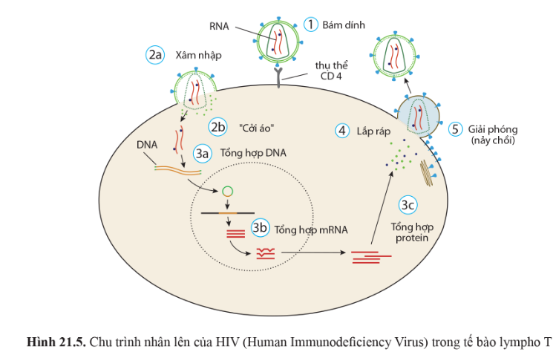

Slide 11
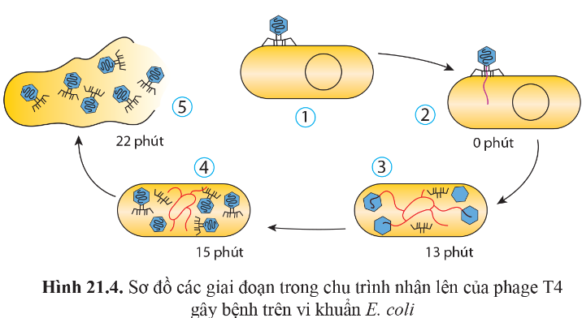

Slide 12
Hình thức sống của virus là
A. Kí sinh ko bắt buộc
B. Cộng sinh
C. Hoại sinh
D. Kí sinh bắt buộc

Slide 13
Giả sử một chủng virut chỉ có thể kí sinh trong vật chủ A nhưng sau một thời gian nó đã biến chủng và có thể kí sinh trong vật chủ B. Để giải thích hiện tượng trên, những giả thiết nào sau đây đúng?

Slide 14
1. Một loại virut có thể kí sinh ở hầu hết các loại vật chủ.
2. Đột biến trong cấu trúc di truyền của virut làm thay đổi thụ thể của virut, làm cho virut có thể xâm nhập và kí sinh được trong tế bào vật chủ B.
3. Virut đang kí sinh trong vật chủ A chỉ cần tự biến đổi hình thái sẽ có khả năng kí sinh được trong vật chủ B.
4. Gen của virut đã tổ hợp với gen của virut khác mà virut đó kí sinh được trong vật chủ B.
5. Đột biến làm thay đổi hệ gen của virut tương thích với hệ gen của vật chủ B.
A. 2, 3, 5. B. 1, 4. C. 2, 4 D. 3, 5.

Slide 15
Giai đoạn nào sau đây xảy ra sự liên kết giữa các thụ thể của virus với thụ thể của tế bào chủ?
Giai đoạn xâm nhập.
Giai đoạn phóng thích.
Giai đoạn hấp phụ.
Giai đoạn sinh tổng hợp.

Slide 16
VẬN DỤNG, TÌM TÒI MỞ RỘNG
Tại sao virus gây bệnh cúm A hay HIV/AIDS lại thường có nhiều biến thể? Đặc điểm đó gây khó khăn gì trong phát triển vacxin phòng bệnh ?
Điều tra một số đặc điểm virus gây bệnh ở địa phương

